Slide 1

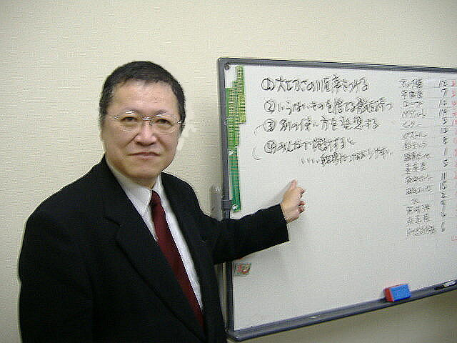

売上げ向上
支援セミナー
売上アップを目指せ
「元気が出る店づくり」
５月28日（木）
受付15時 講演16時～17時30分
＜希望者個別相談会 17時30分から＞
こやなぎ よしてる
小柳 剛照 氏
日 時
講師
東北ジャイロ流通研究所代表
東北大学農学部卒業後、福島県職員として勤務。 1993年、福島県を退職し、特産品開発、農産物直売所活性化、地域づくりなどに関する講演、現地アドバイス等を全国で実施している。 また、消費生活センター勤務という異色の経歴を生かして、店と消費者の架け橋を目指し、独自の視点で顧客満足手法を追求してきた。 「お客様の側の視点での提案」が、個店や商店街に大いに喜ばれている。
山形大学街中サテライト１Ｆ
米沢市門東町３－１－４７
車は近隣の平和通り駐車場をご利用ください
会 場
参加費
無料
定員
２０名
申込み
電話またはＦＡＸにてお申込み下さい
電話 0238-40-0764 FAX 0238-40-0765
■主催：山形県よろず支援拠点
米沢窓口 TEL 0238-40-0764 山形窓口 TEL 023-647-0708
URL http://yorozu-yamagata.com/

